Slide 1

MARKETING
EP2205P23A
Experimentação e Comparação de Médias
Matheus Vieira de Souza

Slide 2
Qui-Quadrado
Esse teste compara as frequências observadas de casos que ocorrem em cada uma das categorias com as frequências que seriam esperadas se não houvesse associação entre as duas variáveis.
Exemplo: Avaliamos 100 adultos quanto aos hábitos de consumo de café (consome, não consome) e de qualidade de sono (tem insônia, não tem insônia).
Existe associação entre consumo de café e insônia? Para isso, realizaremos um teste qui-quadrado de independência no R.
P-valor < 0,05 indica rejeição de hipótese nula

Slide 3
Teste - T
O Teste T de amostras independentes é usado quando queremos comparar as médias de duas amostras independentes.
Essas amostras são consideradas independentes quando não há relação entre os indivíduos em cada amostra.
Exemplos de Uso
Há diferenças significativas nas pontuações médias nos escores de autoestima entre homens e mulheres?
A média de pressão arterial é significativamente diferente em pacientes com e sem doença cardíaca?
Existe uma diferença significativa nas notas médias de alunos de duas escolas diferentes?

Slide 4
Teste - T
PRESSUPOSTOS
1. Independência: as observações devem ser independentes em ambas as amostras.
2. Normalidade: a distribuição da variável de interesse deve ser normal.
3. Igualdade de variâncias: as variâncias da variável de interesse devem ser iguais em ambas as amostras.

Slide 5
Anova
É usada para comparar as médias de três ou mais grupos independentes.
é mais apropriado quando a variável de interesse é contínua e a distribuição é normal e as variâncias entre os grupos são homogêneas.
No caso da ANOVA, se o teste for estatisticamente significativo, isso indica que pelo menos um grupo tem uma média significativamente diferente dos demais.
Exemplos:
Há diferenças significativas nas pontuações médias de Satisfação com a vida em três grupos etários (jovens, adultos e idosos)?
A média de tempo de reação é significativamente diferente em três grupos de atletas (corredores, nadadores e ciclistas)?
Existe uma diferença significativa nas pontuações médias de ansiedade em quatro grupos de tratamento (placebo, medicação A, medicação B e medicação C).

Slide 6
Anova
Pressupostos
1. Independência: as observações devem ser independentes em cada grupo.
2. Normalidade: a distribuição da variável de interesse devem ser normais
3. Homogeneidade de variâncias: as variâncias da variável de interesse devem ser iguais em cada grupo.

Slide 7
E saber isso é importante porquê?
Frequentemente estamos diante de problemas como...
Diferentes grupos assinam nosso produto em uma taxa mais alta?
Qual segmento tem maior poder aquisitivo?
Quais tipos de pessoas o produto mais atrai?
Nesse sentido, essas análises nos ajudam a responder a diferença entre grupos de modo geral.

Slide 8
Experimentos em Marketing
Ex. Quando alguém fala que o aumento de investimentos causou o aumento de vendas.
Isso pode ser verdade, como pode não ser.
Por exemplo: As vendas do chocolate X poderiam ter aumentado devido à menor intensidade de propaganda dos concorrentes; A um aumento na distribuição do chocolate X; mudança na preferência dos consumidores.
Nesse sentido a experimentação aparece para podermos testar a causalidade entre dois fenômenos (causa -> efeito).

Slide 9
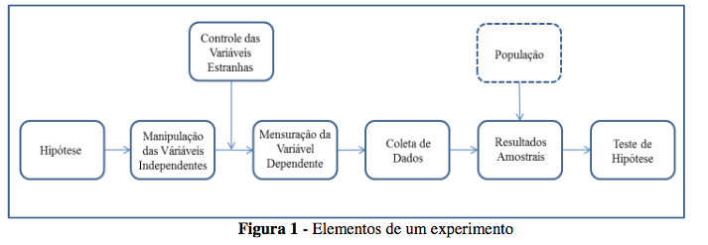
Experimentos em Marketing

Slide 10
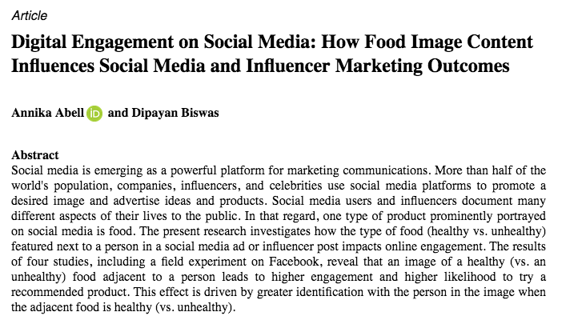
Experimentos em Marketing

Slide 11
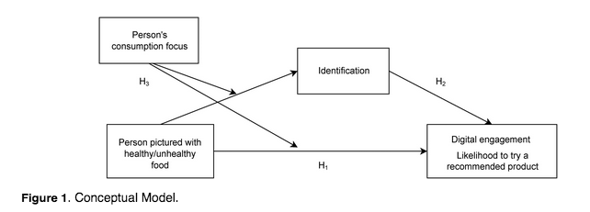
Experimentos em Marketing

Slide 12
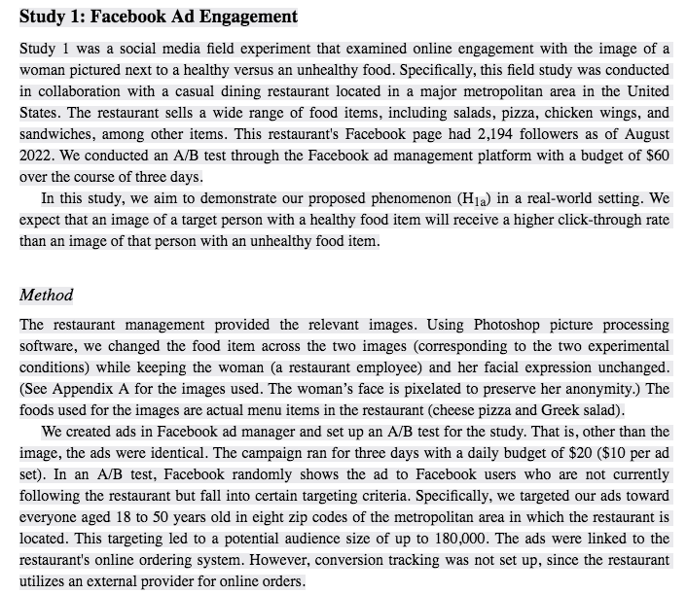
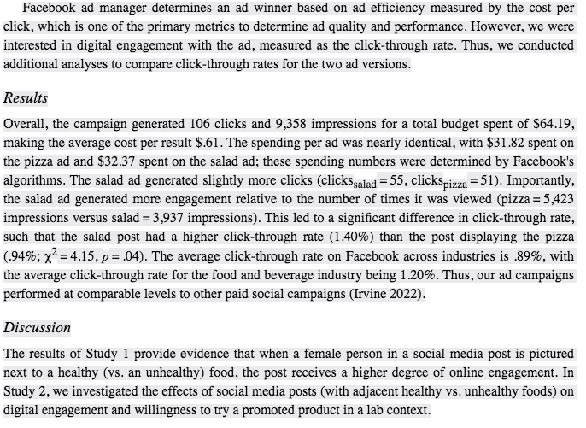
Experimentos em Marketing

Slide 13
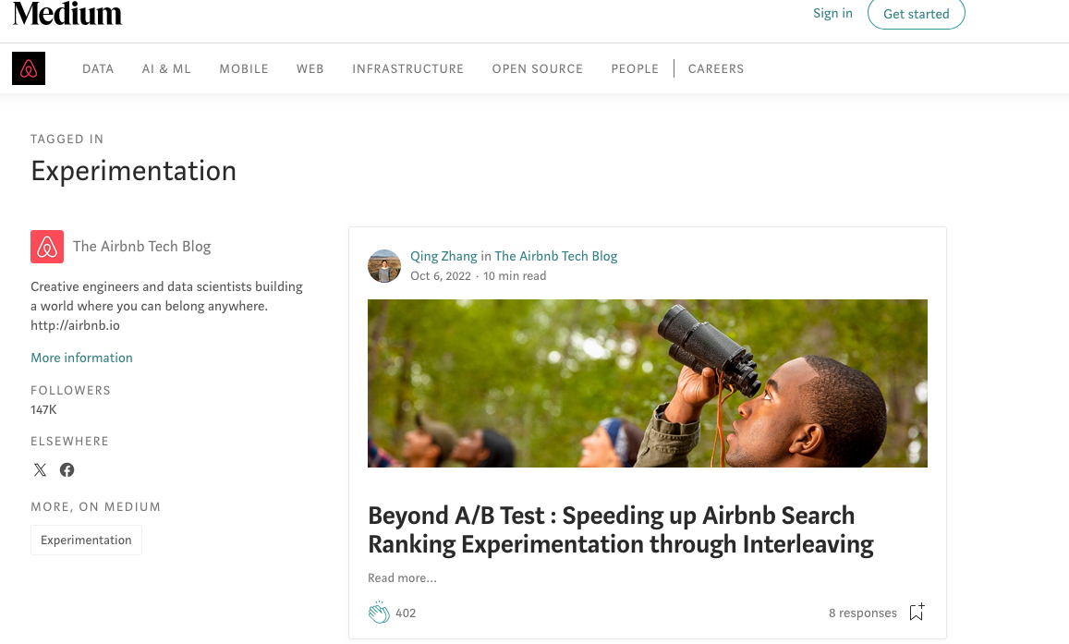
E saber isso é importante porquê? (2)
Casa vez mais big-techs e empresas no geral utilizam experimentação para entender o comportamento da sua audiência e aumentar suas vendas e afins.
https://medium.com/airbnb-engineering/tagged/experimentation

Slide 14
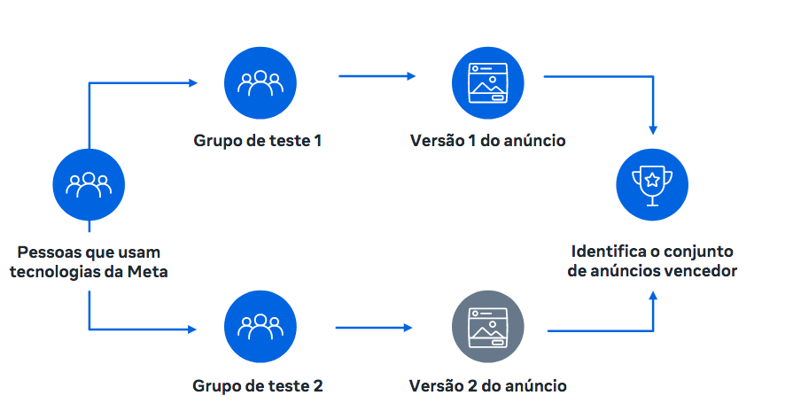
E saber isso é importante porquê? (2)
Um dos exemplos de experimentos que são muito utilizados é o Teste A/B. Como funciona?
Basicamente você oferece duas versões diferentes de um determinado objeto para dois grupos de pessoas e vê qual obteve maior êxito.

Slide 15
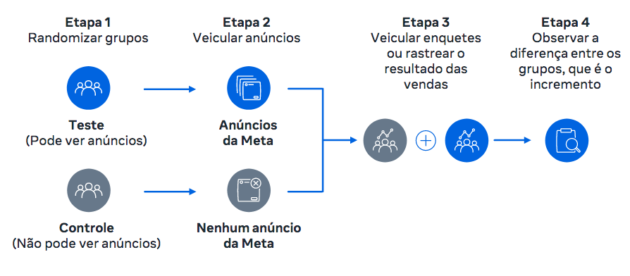
E saber isso é importante porquê? (2)
Um segundo exemplo de experimentos que o Facebook/Instagram oferece é o RCT (randomized controlled trial). Um anúncio roda para um grupo de Teste e para um grupo de Controle.

Slide 16
E saber isso é importante porquê? (2)
O objetivo aqui é verificar se há um incremento tanto em compras ou em reconhecimento de marca no grupo de Teste.

